Slide 1

第三章
线性方程组

Slide 2
本章讨论关于线性方程组的两个问题：
一、探讨 n 个未知数 m 个方程的线性方程组的解法（即下面介绍的高斯消元法）。
二、从理论上探讨线性方程组解的情况：何时有解，何时无解。若有解，则有多少组解；若有无穷多解，如何表示。
运用 n 维向量的理论可全面地解决第二个方面的问题。

Slide 3
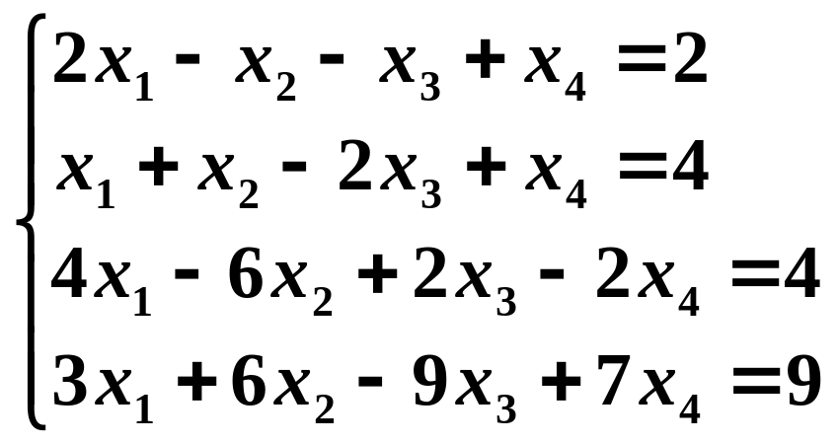




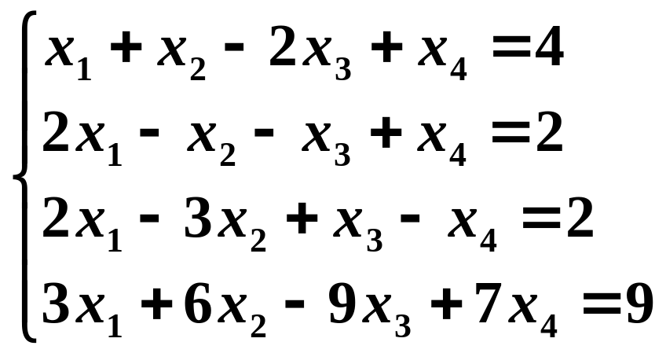


第一节 线性方程组的消元解法
例 用高斯消元法解线性方程组
解

Slide 4
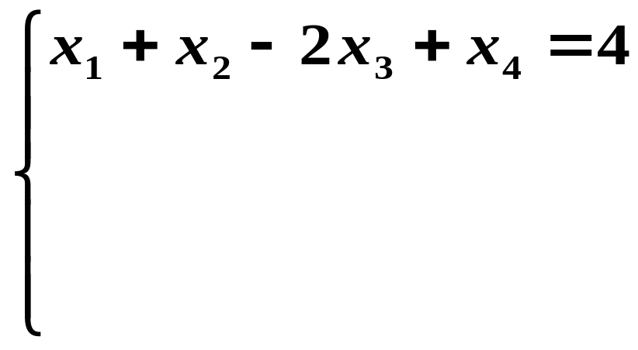

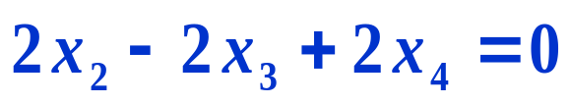

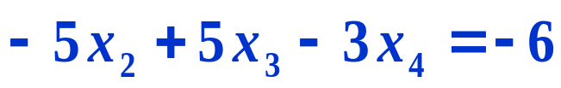
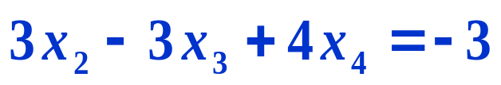

Slide 5
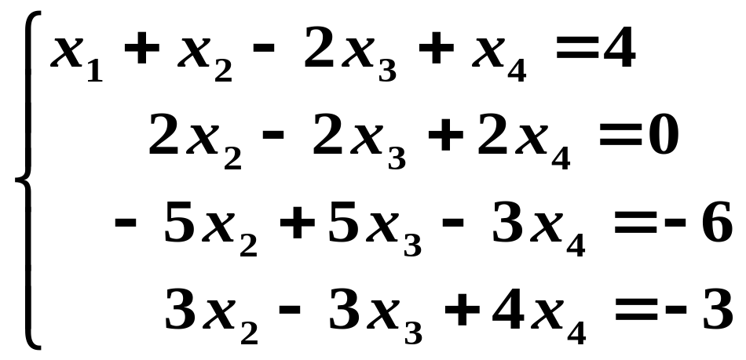

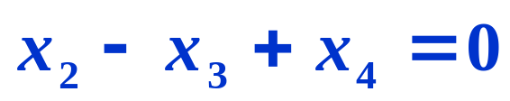

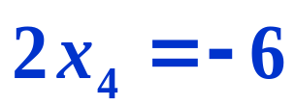
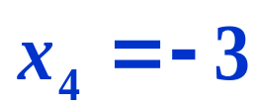

Slide 6
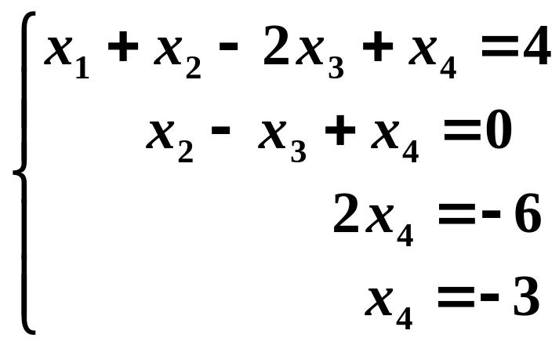
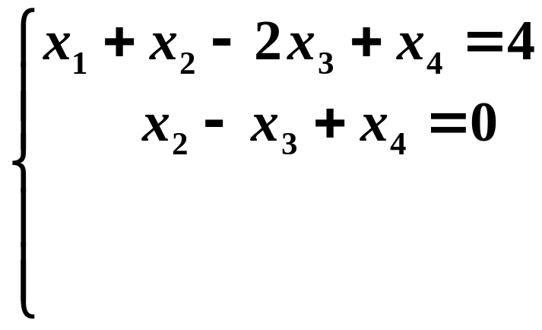

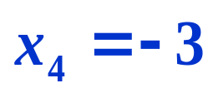

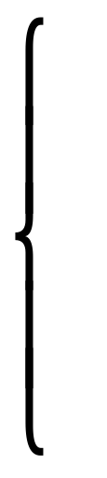
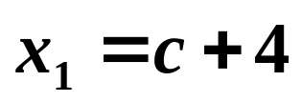
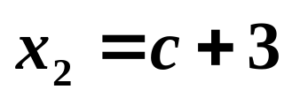
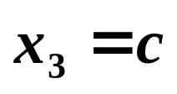
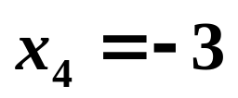
用“回代”的方法求出解：
，其中 c 取任意常数。

Slide 7
一个n元线性方程组如满足如下条件则称为阶梯型方程组:
(i) 如方程组中某一方程的各项系数全为零, 则它
下方的所有方程(如有)的各项系数全为零;
(ii)如方程组中某一方程的各项系数不全为零, 并
且第一个不为零的项是第i项, 则此方程下方的所
有方程(如果存在)的前i 项的系数全为零.

Slide 8
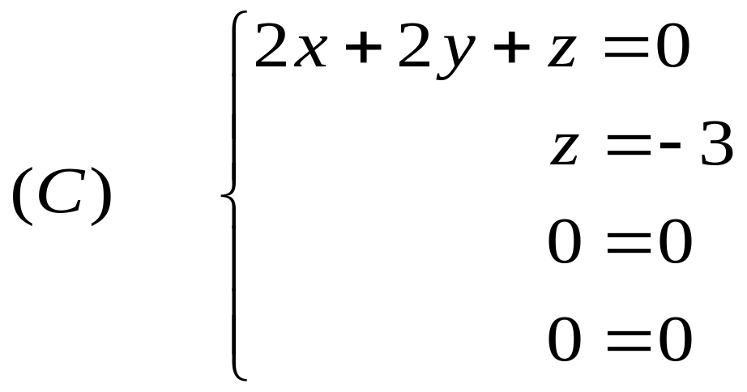
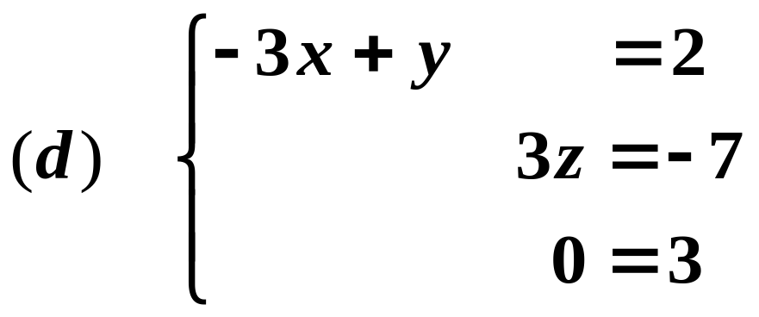
例如, 如下的方程组均是阶梯形的.

Slide 9
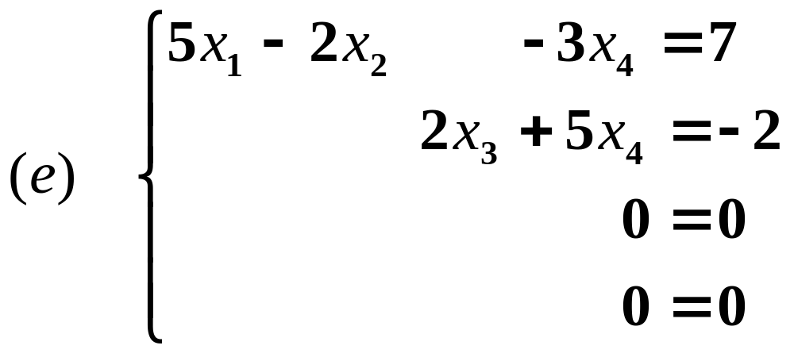
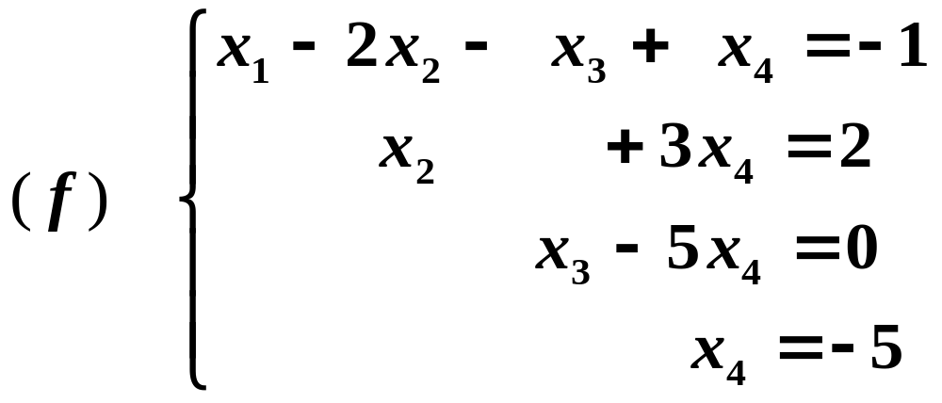

Slide 10



小结：
消元法就是要对给定的线性方程组施行三种初等变换，将其变换成一个同解的阶梯形方程组, 从而达到求解的目的.
（1）交换方程次序；
（ 与 相互替换）
（2）以不等于０的数 k 乘某个方程；
（以 替换 ）
（3）一个方程加上另一个方程的 k 倍．
（以 替换 ）

Slide 11







上述三种变换都是可逆的．
由于三种变换都是可逆的，所以变换前的方程组与变换后的方程组是同解的，故这三种变换是同解变换。

Slide 12
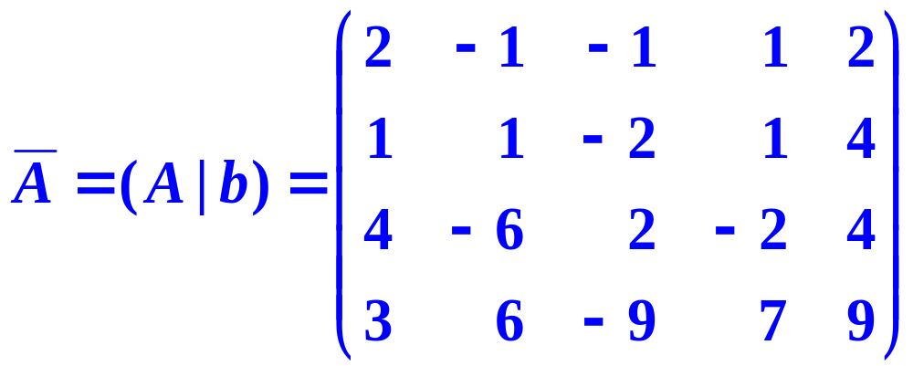
因为在上述变换过程中，仅仅只对方程组的系数和常数进行运算，未知量并未参与运算。
若记
称为方程组(1)的增广矩阵。
对线性方程组的消元过程完全可以转换为对增广矩阵的初等行变换过程。

Slide 13
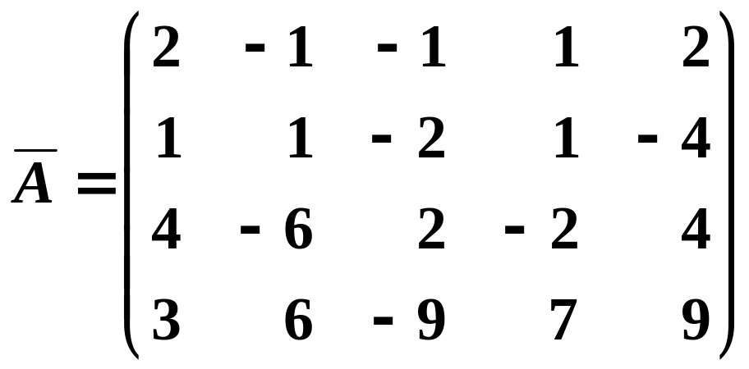
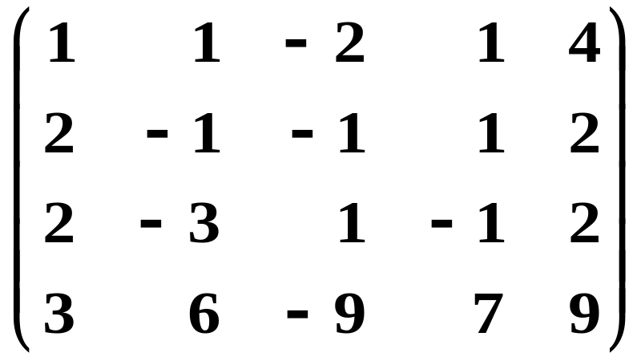


用矩阵的初等行变换解方程组(1)：

Slide 14
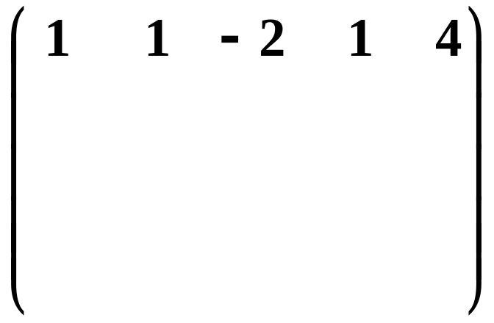
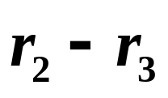
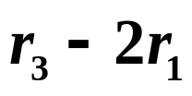
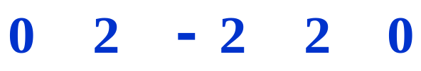
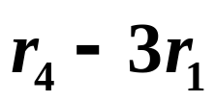
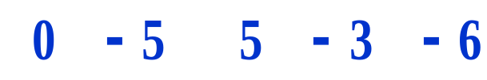
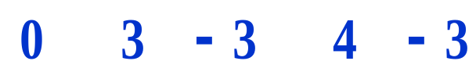
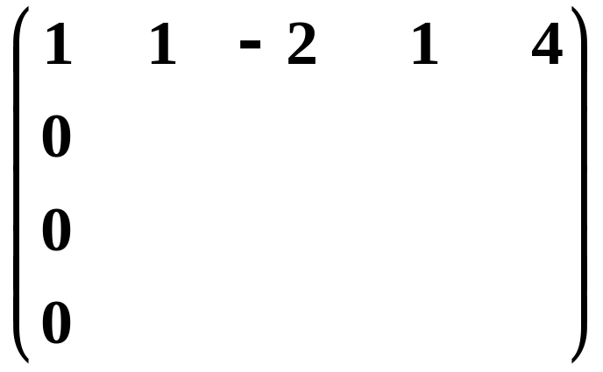

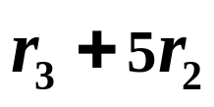

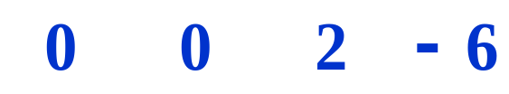

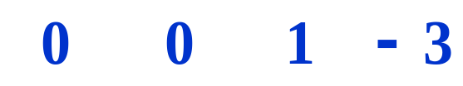

Slide 15
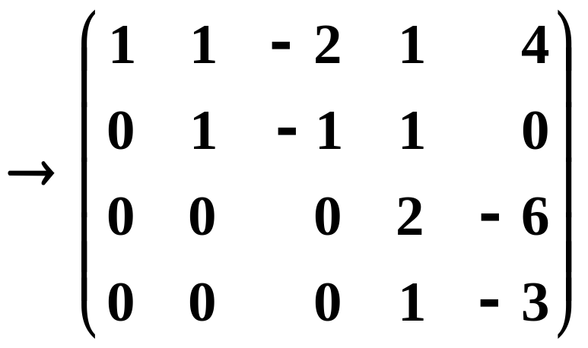
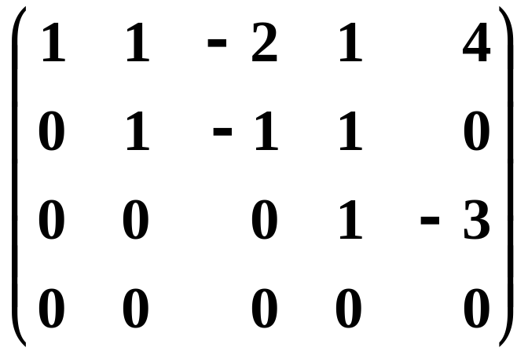


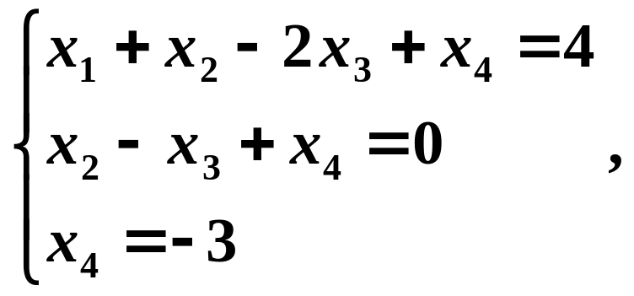
对应的方程组为
由下到上逐个解得
，其中 c 取任意常数。

Slide 16
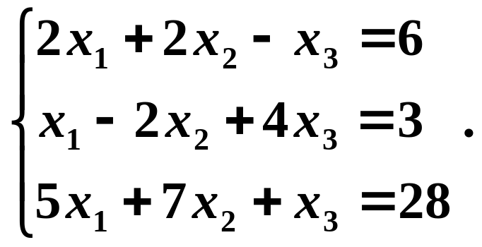
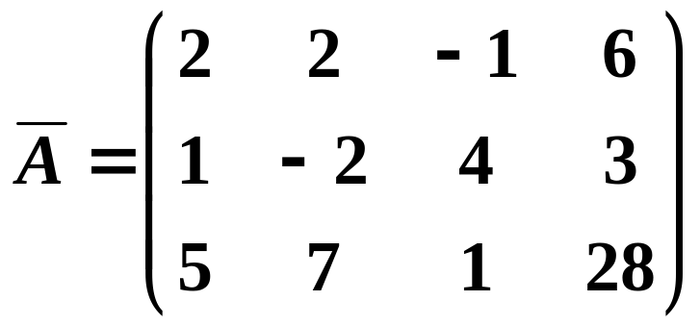
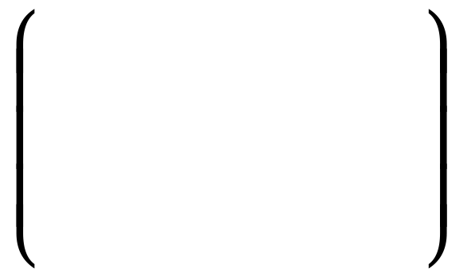
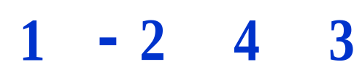
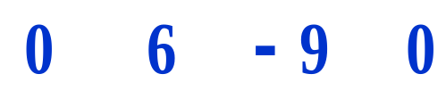
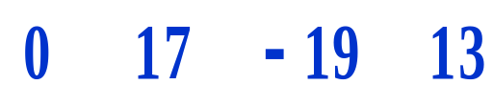
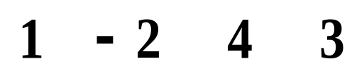
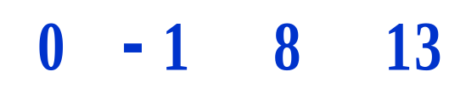
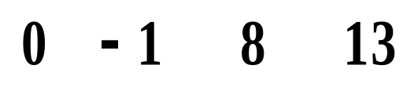
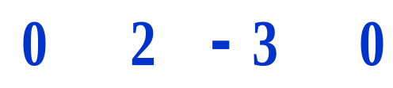
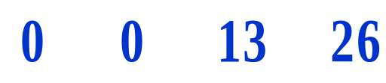



例 解线性方程组
解
解得唯一解

Slide 17







例 解线性方程组
解
最后一个为矛盾方程组
故方程组无解。

Slide 18



线性方程组
系数矩阵
增广矩阵

Slide 19



方程组有解的充分必要条件是
(如果有必要，可重新安排方程中未知量的次序)

Slide 20






线性方程组解的判定定理：
在有解的情况下，

Slide 21





例 t 为何值时线性方程组
有解？
解
方程组有无穷多解。

Slide 22



例 下面的线性方程组当a、b为何值时有解？在有解
的情况下，求出全部解。
解

Slide 23





方程组的通解为

Slide 24



练习
解

Slide 25






Slide 26



Slide 27







例 当a、b为何值时，线性方程组
无解?有唯一解?有无穷多解?有无穷多解时求出全部解。
解
无解;

Slide 28








其中 k 为任意常数。

Slide 29


称下面形式的线性方程组为齐次线性方程组
显然零向量必为它的解，称为零解。
定理
推论

Slide 30




例 解线性方程组
解
这是一个齐次线性方程组，且方程个数小于未知量
个数，故必有非零解。
只需对系数矩阵施以初等行变换。

Slide 31











方程组的通解为

Slide 32





例 试确定 t 的值，使齐次线性方程组
有非零解，并求出方程组的一般解。
解

Slide 33





一般解为

Slide 34






一般解为

Slide 35
作业 习题三（A）
1.（2）（6）
2.（1）（3）

